Slide 1
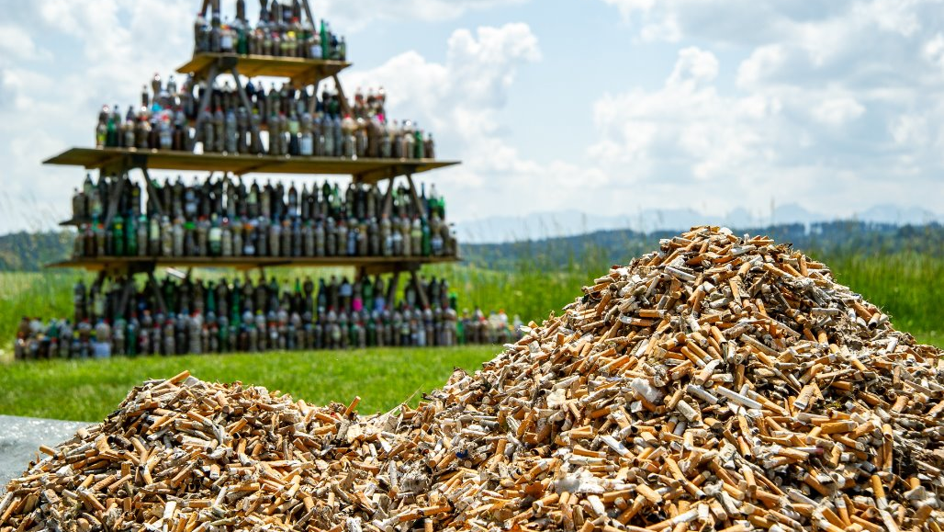
stop2drop
Ensemble contre le littering des mégots,
pour un environnement propre et sain
Notes:
Les mégots de cigarette – ils sont petits, mais causent de gros dégâts. Ils font partie des types de déchets les plus courants dans le monde. Même si on les remarque à peine, ils sont nombreux, très toxiques et polluent les sols et les eaux. En conséquence, ils mettent en danger la santé des animaux et des humains.

Slide 2
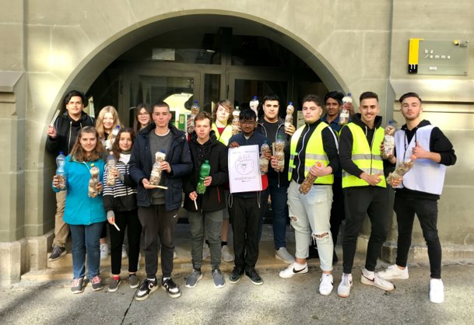
Classe scolaire de Berthoud (BE)
stop2drop a été fondée en 2019 par cette classe scolaire.
Cela a donné naissance à une organisation forte de 4 employés.
stop2drop motive les gens à s'engager et à aborder les sujets liés à l'environnement, au littering et au tabagisme.
Source de l'image : Stop2drop
Notes:
(Note pour l’enseignant-e : La diapositive montre l’historique et la création de stop2drop)
Pour agir ensemble contre le problème des mégots de cigarette, les jeunes fondèrent une association, cherchèrent des sponsors, collectèrent assidûment les mégots et mobilisèrent d'autres personnes pour qu'ils participent à leur tour. Markus Dick, alors chef de projet du projet national de prévention « Expérience non -fumeur », fut immédiatement enthousiaste à propos de cette brillante idée – et le projet fut développé ensemble.
C'est un bon exemple de ce que les élèves peuvent accomplir : un projet scolaire qui a fait le saut en pratique.

Slide 3
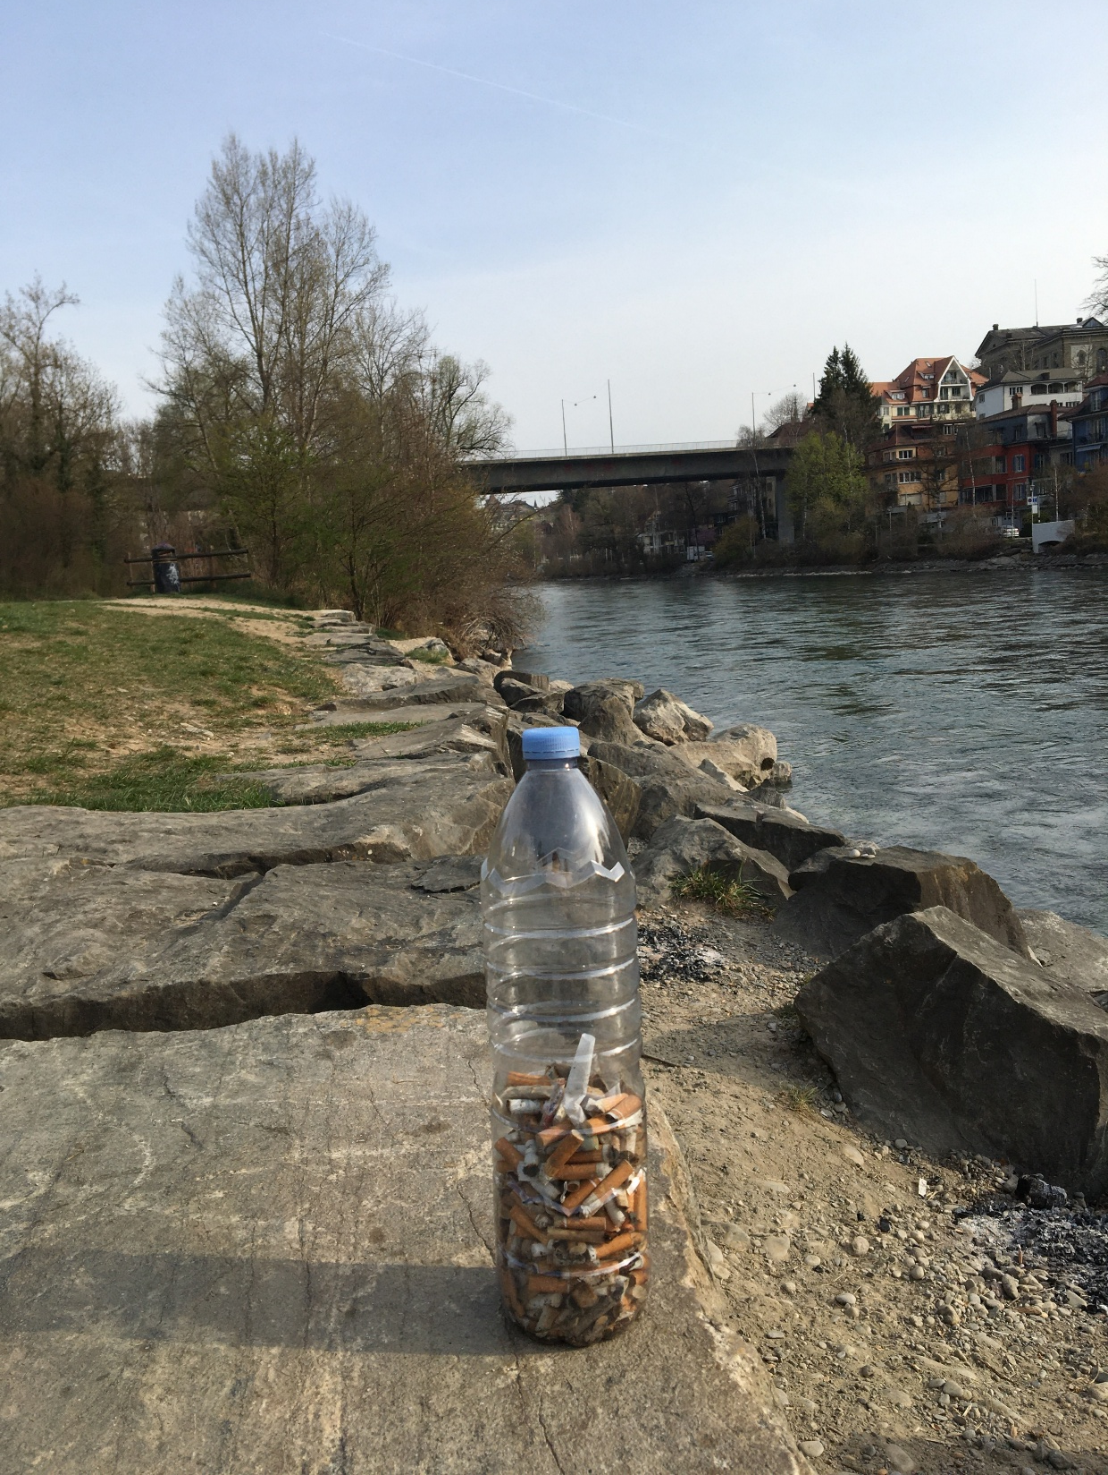
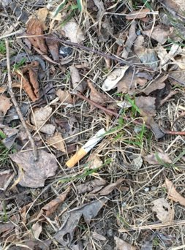
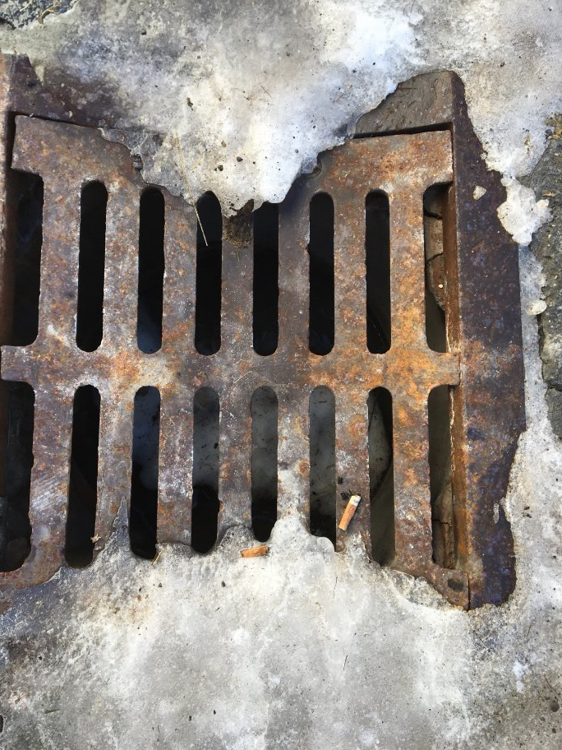
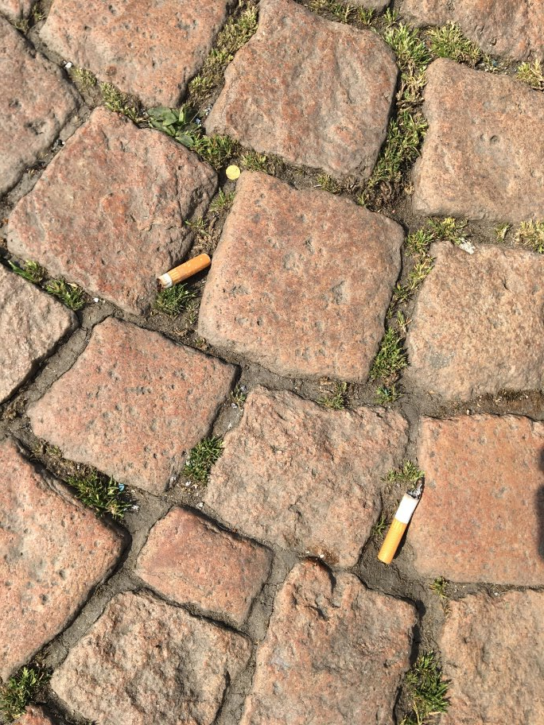
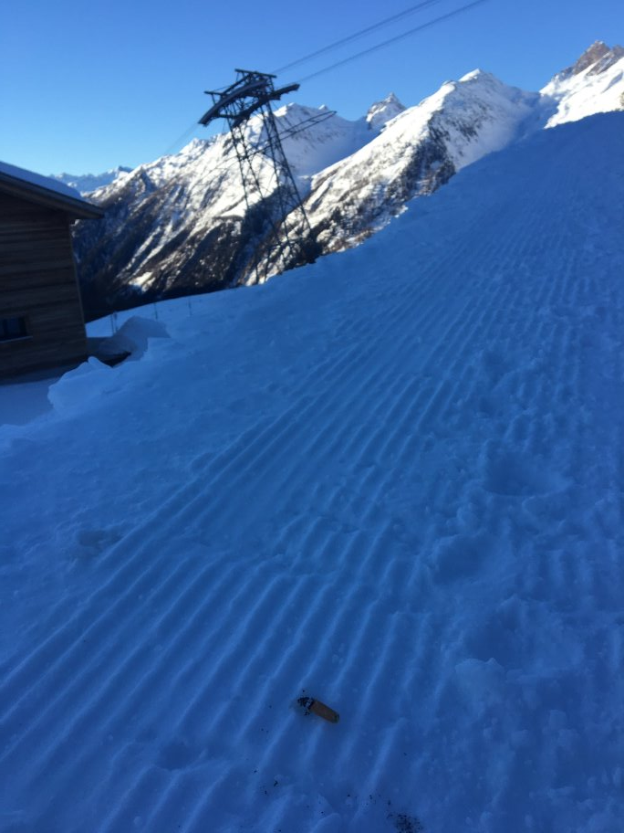
Source des images : stop2drop
Notes:
Tu remarques les mégots de cigarette quand tu vas te promener ? Quand avez-vous vu des mégots de cigarette par terre pour la dernière fois ?
(Laissez la classe répondre)
Voici quelques exemples de mégots de cigarette au sol : (CLIC) Parc (CLIC)
Bouche d'égout (CLIC) Chemin de promenade
(CLIC) Piste de ski...
Le problème avec le littering de cigarettes, c'est que la pluie et la neige dissolvent les substances toxiques des filtres. En conséquence, l'eau est contaminée et les microplastiques pénètrent dans l'environnement.
(CLIC)
Les mégots de cigarette sont le produit le plus négligemment jeté au monde.

Slide 4
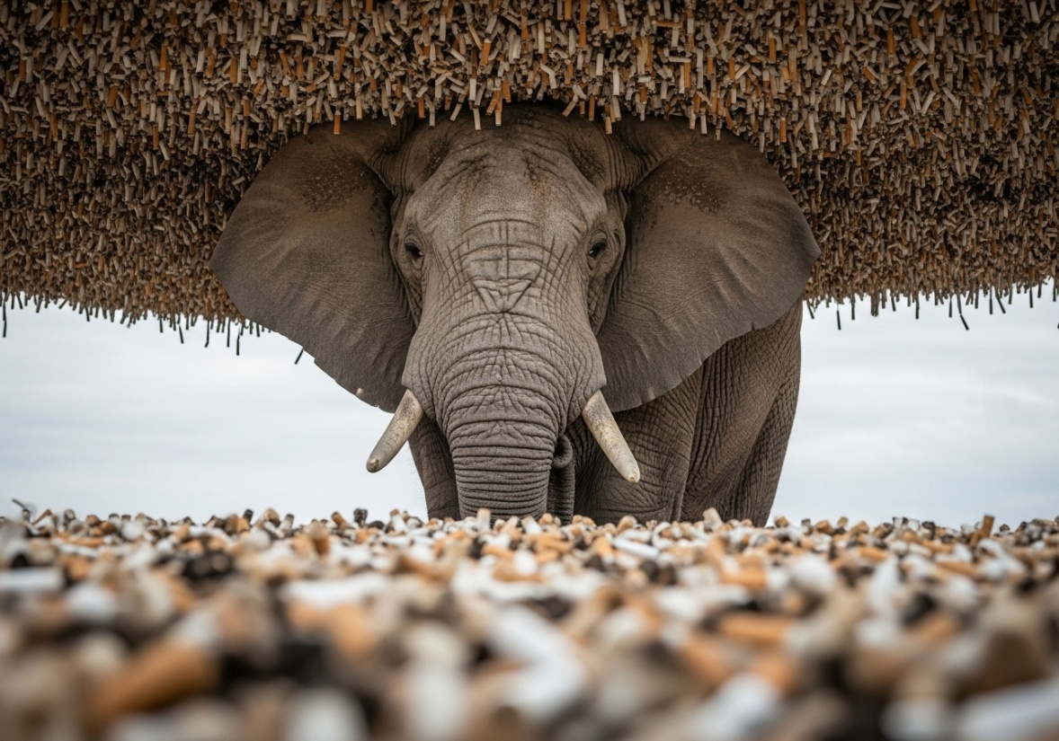
Problème : Littering de cigarettes
4'500'000'000'000
Chaque année, 4,5 billions de mégots de cigarette sont jetés négligemment dans le monde.
75 %
3 mégots sur 4 finissent au sol et dans la nature.
680 000 000 kg
Chaque année, jusqu'à 680 millions de kilogrammes de mégots de cigarette se retrouvent dans l'environnement dans le monde entier.
Source de l'image : générée par IA
Notes:
Examinons de plus près où se situe le problème du littering de cigarettes.
(CLIC)
3 mégots sur 4 finissent négligemment par terre et dans la nature.
(CLIC)
Chaque année, 4,5 billions de mégots de cigarette sont jetés négligemment dans le monde. Ça fait 600 mégots pour chaque personne dans ce monde.
(CLIC)
Selon l'Organisation mondiale de la santé, jusqu'à 680 millions de kilogrammes de mégots de cigarette se retrouvent chaque année dans l'environnement. Cela correspond au poids de plus de 100 000 éléphants.
(Image : générée par IA.)

Slide 5
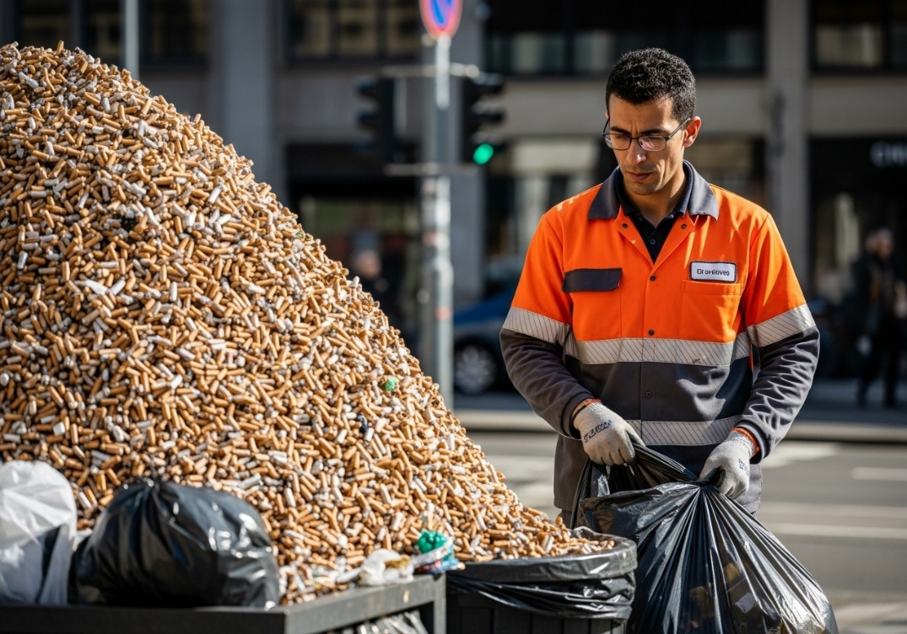
Problème : Littering de cigarettes
52 millions
Chaque année, en Suisse, les communes dépensent environ 52 millions de CHF pour l'élimination et le nettoyage du littering de cigarettes.
7‘000
Les mégots contiennent plus de 7 000 produits chimiques.
Source de l'image : générée par IA
Notes:
Le littering de déchets de cigarettes génère des coûts de nettoyage énormes.
(CLIC)
En Suisse, 52 millions de francs suisses sont dépensés chaque année. Cet argent pourrait être investi dans des projets plus significatifs, par exemple pour les jeunes.
Les mégots de cigarette jetés dans la nature contaminent notre eau, déclenchent des incendies de forêts et de prairies et empoisonnent tout notre écosystème – des bactéries à nous, les humains.
(CLIC)
Cela s'explique par le fait que les cigarettes et les mégots contiennent environ 7 000 produits chimiques, dont certains sont dangereux.
(Image : générée par IA.)

Slide 6
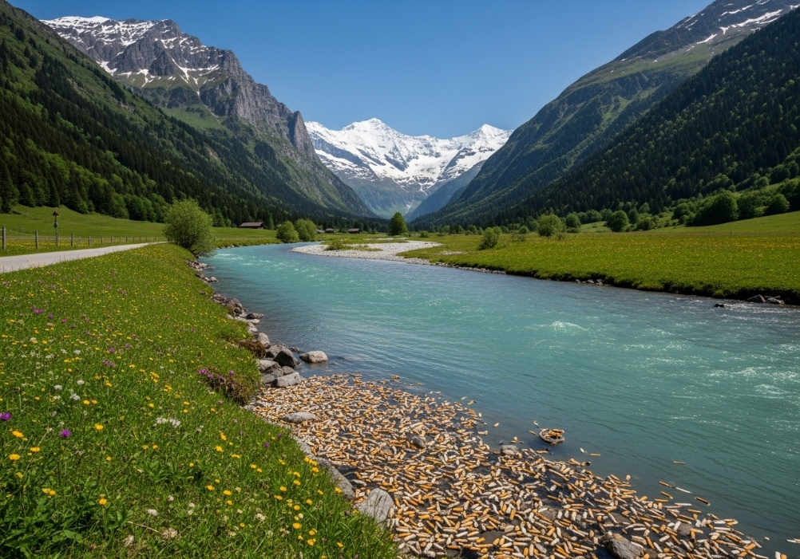
Littering de cigarettes : pollution environnementale
1 000 ans
Les microplastiques mettent plus de
1 000 ans à se décomposer dans la nature.
1 000 litres
La nicotine d'un mégot de cigarette peut être détectée dans 1 000 litres d'eau.
50 %
À une concentration d'un mégot pour un litre d'eau,
50 % des poissons meurent.
Source de l'image : Stop2drop
Notes:
La pluie et la neige dissolvent les substances toxiques des mégots de cigarette. En conséquence, ils finissent dans le sol, dans nos rivières et nos lacs – et empoisonnent notre eau,
(CLIC)
jusqu'à 1 000 litres par mégot.
(CLIC)
Les mégots de cigarettes sont tellement toxiques qu'une concentration d'un mégot pour un litre d'eau tue 50 % des poissons.
Les filtres à cigarette restants sont faits de microfibres plastiques. Ils ne sont pas biodégradables, mais se décomposent en microplastiques nocifs.
(CLIC)
Ces microplastiques mettent plus de 1 000 ans à se dissoudre dans la nature et peuvent être absorbés par les animaux via leur estomac durant cette période. C'est ainsi qu'il revient chez l'humain grâce à la nourriture.

Slide 7
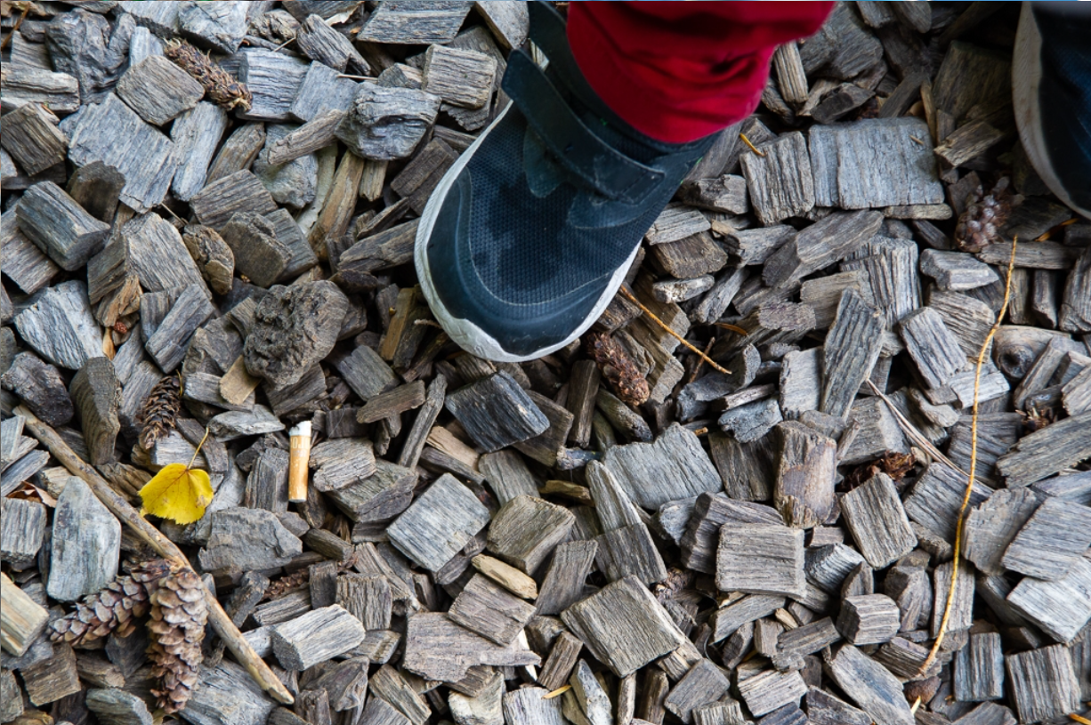
Littering de cigarettes : danger pour la santé
10 ans
Fumer raccourcit l'espérance de vie d'environ 10 ans.
9 500 personnes
Chaque année, environ 9 500 personnes meurent prématurément en Suisse à cause de la consommation de tabac et de nicotine.
2 876 demandes
De 2012 à 2021, Tox Info Suisse a enregistré
2 876 demandes concernant des enfants de moins de 6 ans qui avaient mis des cigarettes ou des mégots dans leur bouche et/ou avalés.
Source de l'image : Stop2drop
Notes:
Le tabagisme n'est pas seulement nocif pour l'environnement, mais il est aussi responsable de nombreuses maladies.
(CLIC)
Le tabagisme endommage tous nos organes et raccourcit notre espérance de vie d'environ 10 ans.
(CLIC)
Chaque année, 9 500 personnes en Suisse meurent prématurément à cause de la consommation de tabac et de nicotine. Le tabagisme est l'un des plus grands facteurs de risque pour les maladies et les décès associés.
(CLIC)
Et le danger commence très jeune : avaler un mégot de cigarette peut entraîner un empoisonnement chez les enfants, ce qui arrive souvent selon Tox Info Suisse.

Slide 8
Questions à discuter
Pourquoi penses-tu que tant de gens jettent leurs mégots de cigarette par terre ?
Pourquoi les mégots de cigarette sont-ils si nocifs pour l'environnement, les animaux et les personnes ?
Que puis-je faire en tant qu'individu pour réduire le littering de cigarettes ?
Que pourrions-nous faire en tant que classe pour réduire le littering de cigarettes ?

Slide 9

Video
https://vimeo.com/819047521?fl=pl&fe=vl
Notes:
(Note pour LP : Cette vidéo résume le problème environnemental lié au littering de cigarettes. Lien vers la vidéo : https://vimeo.com/819047521?fl=pl&fe=vl )

Slide 10
Passer à l'action
Organisation du matériel
Pinces à linge
Conteneurs (bouteille PET ou un sac)
Des gants
Collecte des mégots de cigarette (le lieu peut être choisi librement)
Envoi du nombre de mégots de cigarettes collectés ainsi que d'une photo de ces mégots à stop2drop sous forme numérique.
https://stop2drop.ch/fr/challenge25-fr/#envoyer
Notes:
Après cette introduction au sujet du « littering de cigarettes », il est conseillé de planifier une leçon supplémentaire où les élèves ramassent des mégots de cigarette (suivre les instructions pour la protection).
Après l'action, une photo des mégots collectées peut être prise et envoyée via le formulaire en bas de la page https://stop2drop.ch/fr/challenge25-fr/#envoyer. Le nombre de mégots collectées sera inclus dans le résultat global affiché sur la page d'accueil stop2drop.ch.

